Slide 1

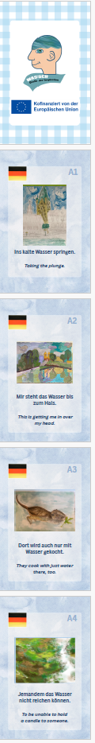

Quartett
„WASSER⁴“

Slide 2

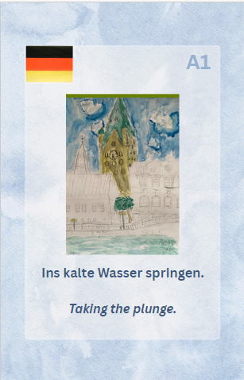
Struktur der Karten:
Rückseite: Spielkarte:

Slide 3
Spielkarte:
Für jedes Land gibt es 4 Karten = 8 x 4 => 32 Karten.
Die Karten sind alle identisch strukturiert:
FAHNE
NUMMER
BILD
Möglichst gemalt!!!
Redensart / Sprichwort zu WASSER
Muttersprache
Übersetzung ins Englische

Slide 4
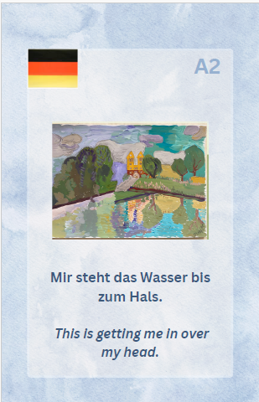
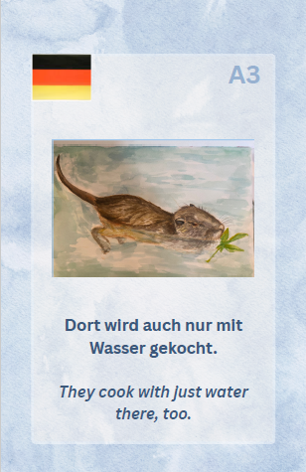
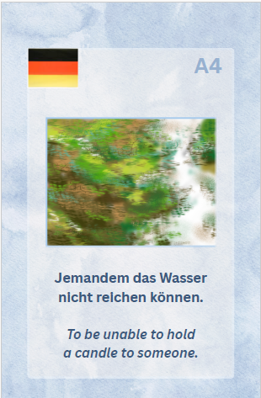
Beispiel:

Slide 5
Aufgabe:
4 Zeichnungen (entweder von den Bildern im September oder auch später)
4 Sprüche zu WASSER in der Muttersprache
4 Übersetzungen zu diesen Sprüchen
Schrift: Bahnschrift SemiBold 14 pt
Wir übernehmen die Sätze so, wie wir sie bekommen!!!
DANKE ☺ Deadline: 14.04.26

